Slide 1
МОУ Вахромеевская СОШ
Использование современного, в том числе интерактивного оборудования в начальных классах
Презентацию приготовили:
Захарова Г.Г.
Гладких Е.А.
2013 г

Slide 2
Требования ФГОС
Программа «Школа России»
п. 7 Активное использование речевых средств и средств информационно-коммуникационных технологий (далее – ИКТ) для решения коммуникативно-познавательных задач

Slide 3
Требования ФГОС
Программа «Школа России»
п.8 Использование различных видов работы с информацией в сети Интернет
Поиск
Сбор
Обработка
Анализ
Передача и интерпретация

Slide 4
Электронные приложения к учебникам УМК «Школа России» 1,2,3 классы
- Математика. Авт. М.Моро и др. (диск CD - ROM), авт. С.И Волкова, С.П.Максимова
- Русский язык. Авт. В.П.Канакина, В.Г.Горецкий (диск CD - ROM),.
- Технология авт. Н.И.Роговцева и др. (диск CD - ROM) авт. С.А.Володина, О.А.Петрова и др.
- «Окружающий мир. Авт. А.А.Плешаков (диск CD - ROM).

Slide 5
Технические средства обучения, используемые в начальных классах
Мультимедийный проектор
Маркерная доска
Компьютер
Интерактивная доска smart board
Ксерокс
Принтер
Сканер
Цифровой фотоаппарат
Цифровая видеокамера

Slide 6
Использование электронных ресурсов педагогами начальных классов
Электронные ресурсы сети Интернет
Программы: Microsoft Word , Microsoft Excel, Microsoft Power Point
Электронные приложения к учебникам
Интерактивная доска smart board

Slide 7
Роль ИКТ в школьной практике
обеспечивает визуализацию учебного процесса
способствует совершенствованию процесса обучения
активизирует мыслительную деятельность
позволяет проводить уроки в активной диалоговой форме

Slide 8
Результат грамотного использования современных информационных технологий в начальной школе
Активизация познавательной деятельности
Достижение целей обучения
Развитие информационного мышления школьников
Формирование информационно - коммуникационной компетенции
Приобретение навыков работы на компьютере
Повышение уровня комфортности обучения
Снижение дидактических затруднений у учащихся
Повышение активности и инициативности младших школьников на уроке
Повышение качественной успеваемости школьников
Развитие навыков самообразования и самоконтроля

Slide 9
Использование современных средств обучения с точки зрения здоровьесбережения
Длительность занятий с ПК для учащихся:
1 классов – не более 10 минут; 2 – 4 классов – 15 минут
Чтобы уменьшить нагрузку на глаза, следует внимательно подходить к выбору учебного материала
Фон принято делать не слишком ярким
Шрифт должен максимально контрастировать с фоном
Недопустимо использовать слишком мелкий шрифт
Не нужно перегружать страницу, как текстом, так и изображениями
Присутствие анимированных картинок должно быть оправданным и не отвлекать от сути рассматриваемого материала
Все изображения должны быть качественными.

Slide 10
Применение компьютерных технологий в учебном процессе совмещает два основных вида деятельности
Игровая деятельность
Учебная деятельность

Slide 11
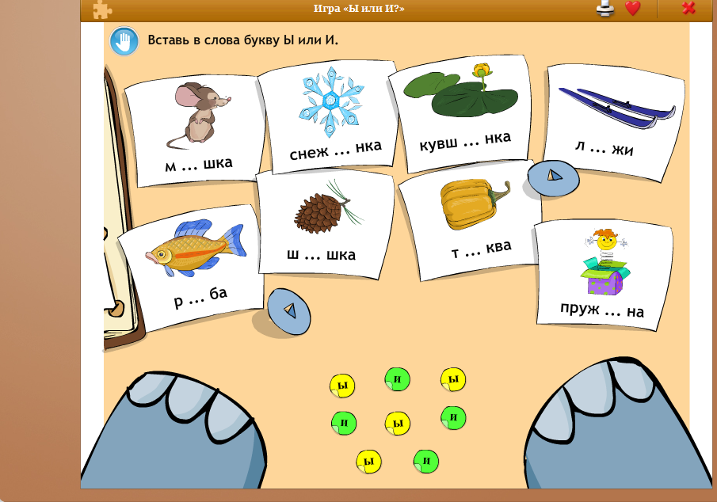
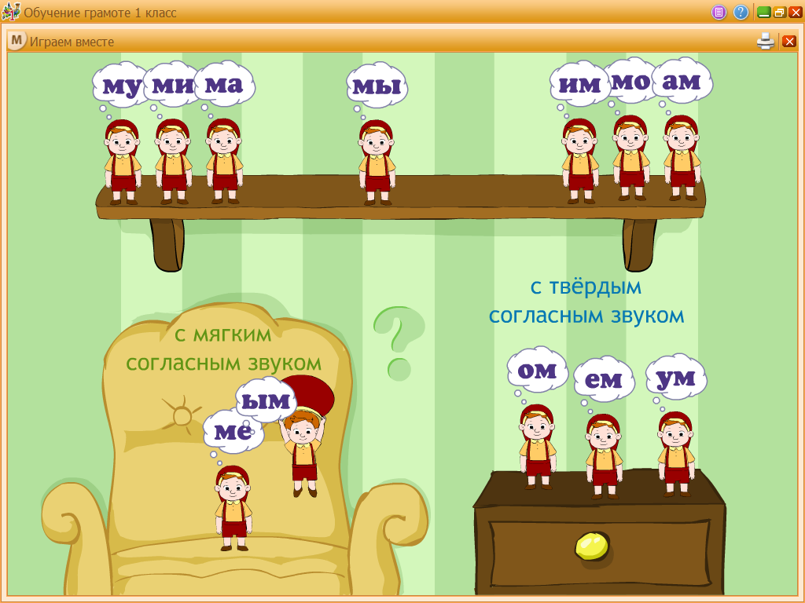
Использование игры в учебном процессе
2 класс .
Русский язык
1 класс. Обучение грамоте

Slide 12
Использование информационных технологий на разных этапах урока
Проверка домашнего задания
Закрепление новых знаний и способов деятельности
Актуализация, целеполагание
Усвоение новых знаний и способов деятельности
Применение знаний и способов деятельности
Обобщение и систематизация знаний
Контроль и самоконтроль
Подведение итогов, рефлексия

Slide 13
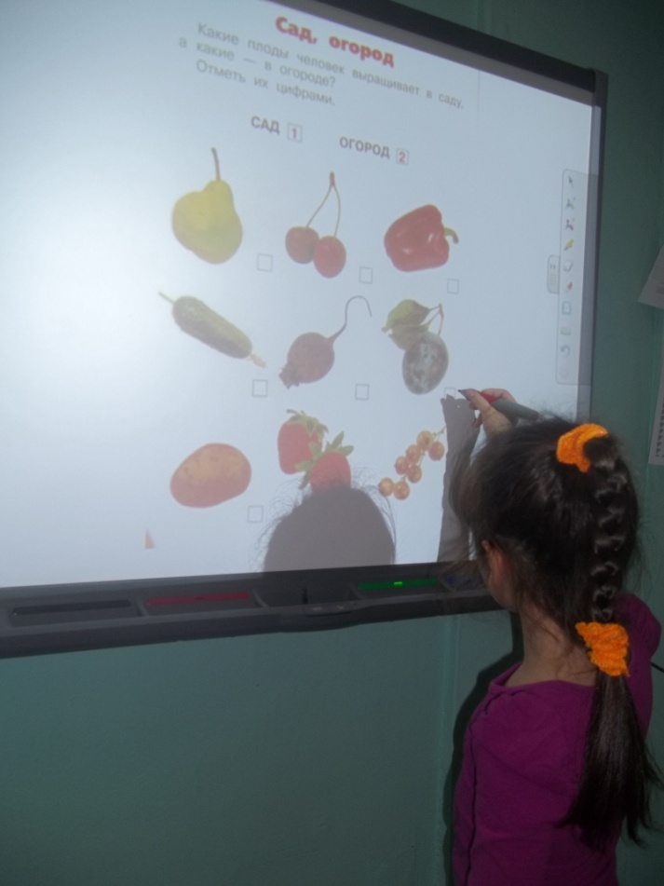
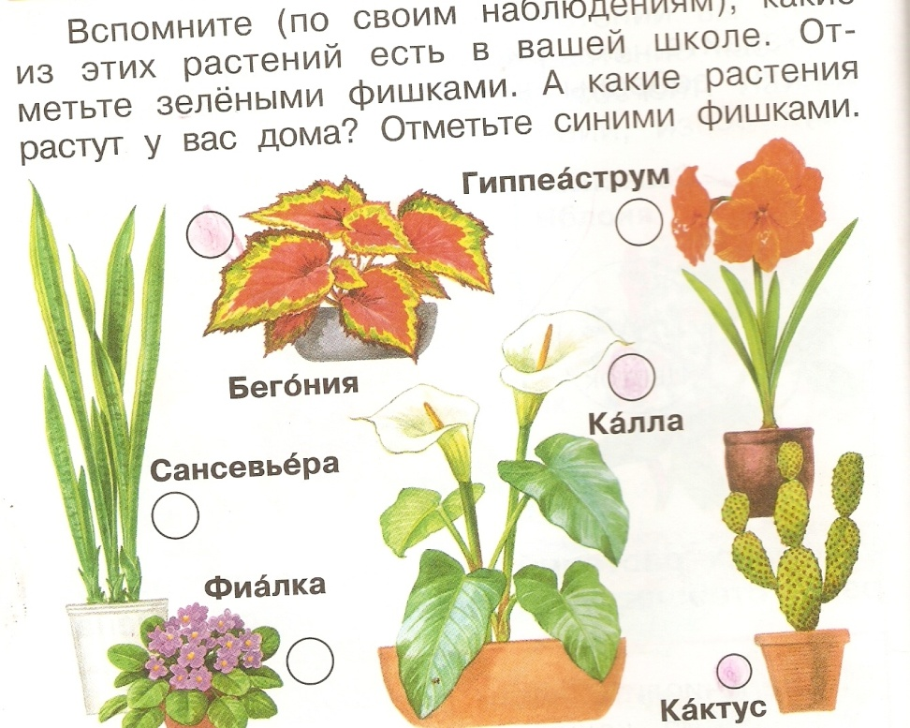
Актуализация, целеполагание
1 класс. Окружающий мир. Тема «Что растёт на подоконнике?»
1 класс. Технология. Тема «Сад и огород»

Slide 14
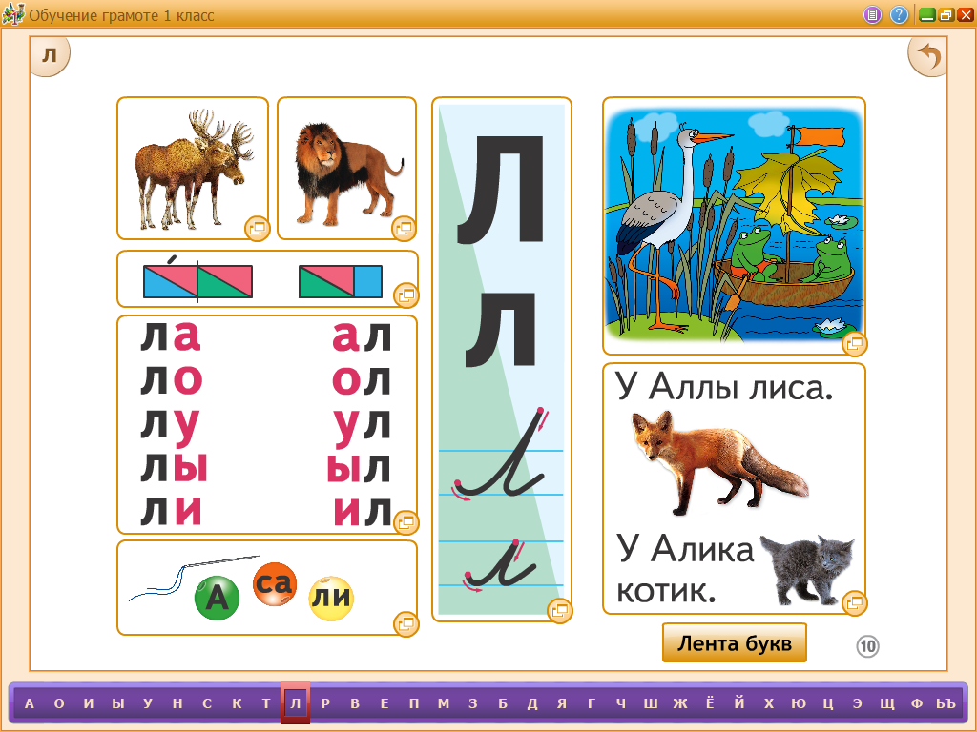
Усвоение новых знаний
1 класс. Обучение грамоте. Буквы Л,л. Звуки [л],[л`]

Slide 15
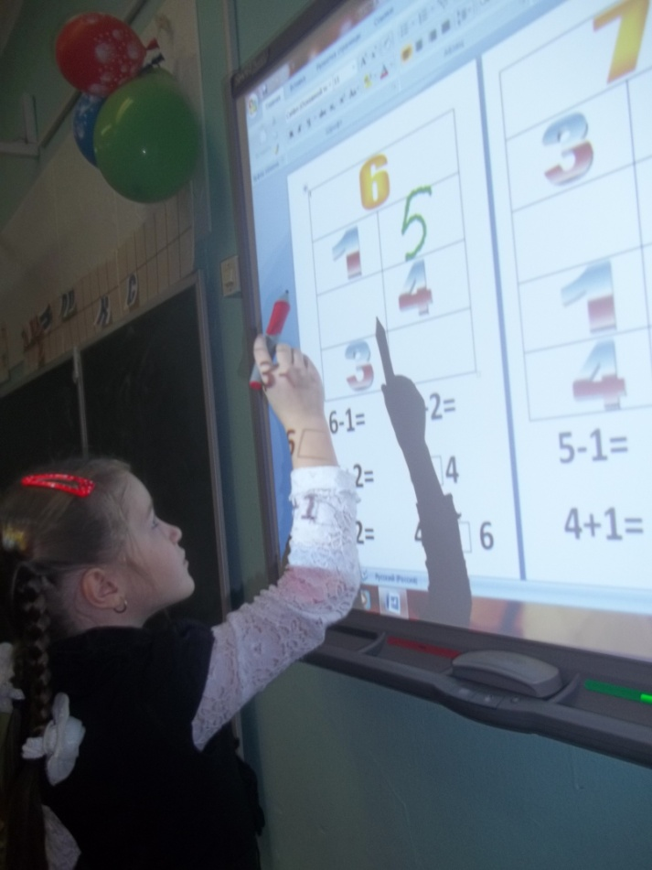
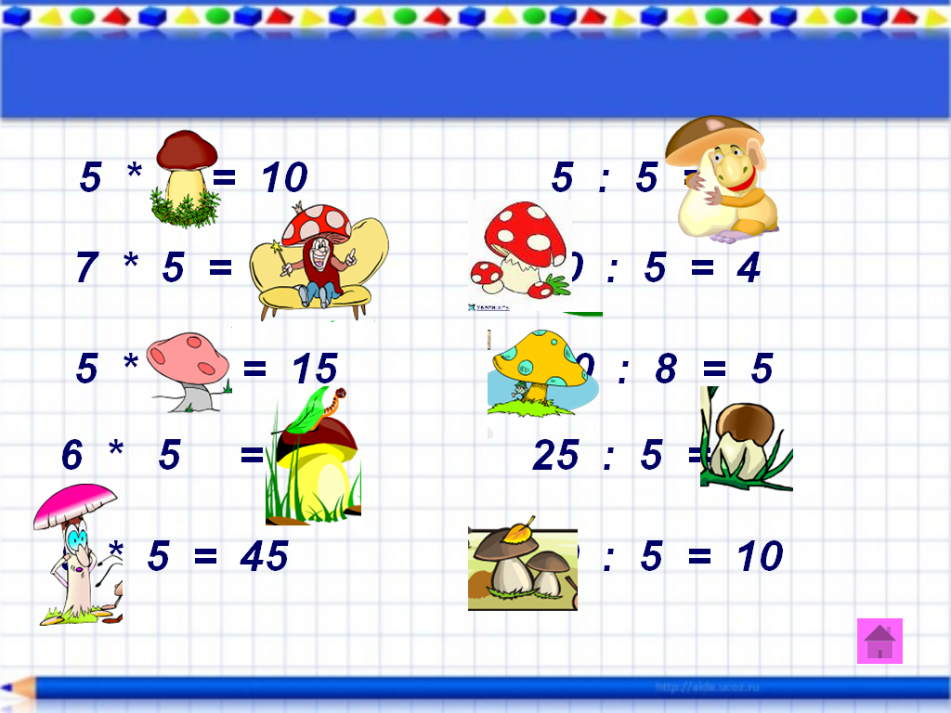
Применение знаний
3 класс. Математика.
Тема урока «Умножение и деление на 5»
1 класс. Математика.
Тема урока «Состав чисел 6 и 7»

Slide 16
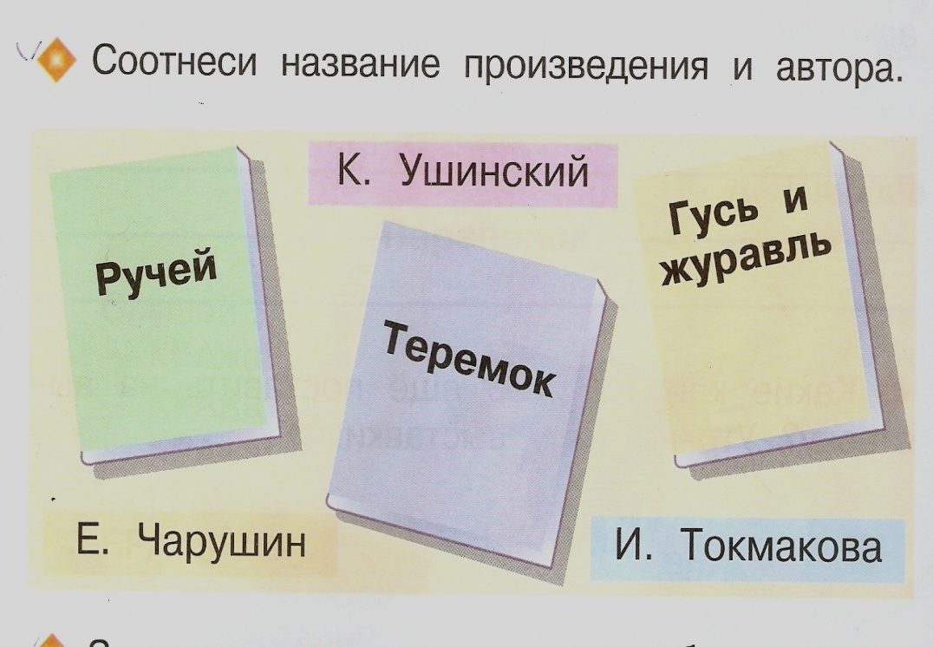
Обобщение и систематизация знаний
1 класс. Литературное чтение. Тема «Обобщение знаний по теме «Сказки, загадки, небылицы»

Slide 17
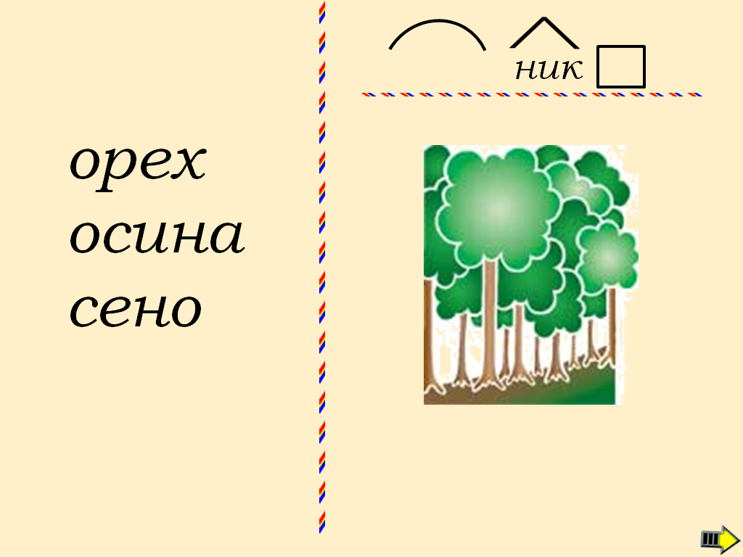
Контроль и самоконтроль
3 класс. Русский язык.
Тема «Состав слова»

Slide 18
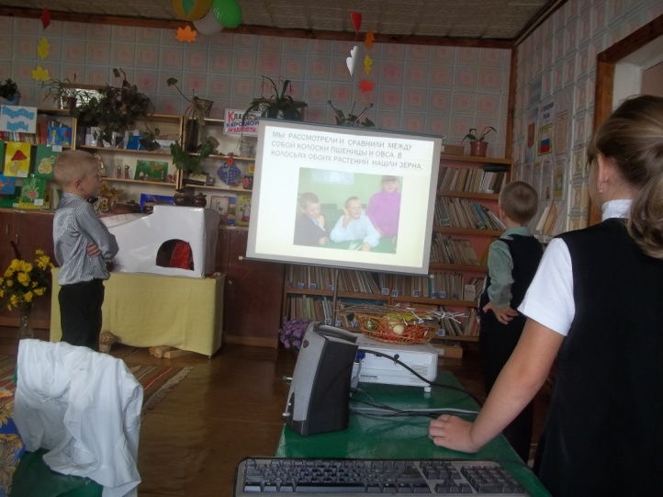
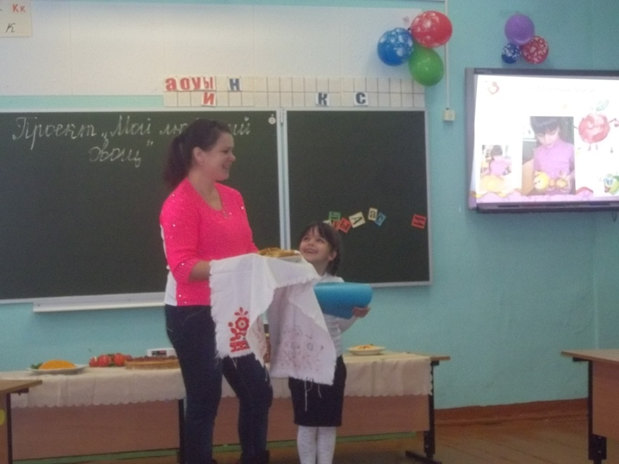
Использование ПК во вреурочной деятельности
2 класс
Защита коллективного исследовательского проекта «Каша – пища наша»
1 класс
Защита индивидуального проекта «Мой любимый овощ»

